Slide 1
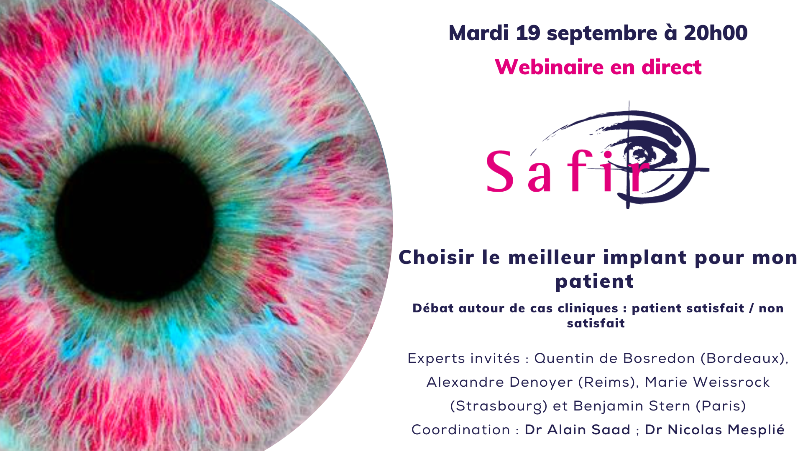
Notes:
Bonjour à tous et merci de vous joindre à nous pour ce 4ème épisode de la SAFIR FOCUS….

Slide 2

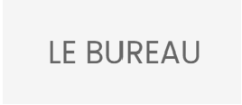

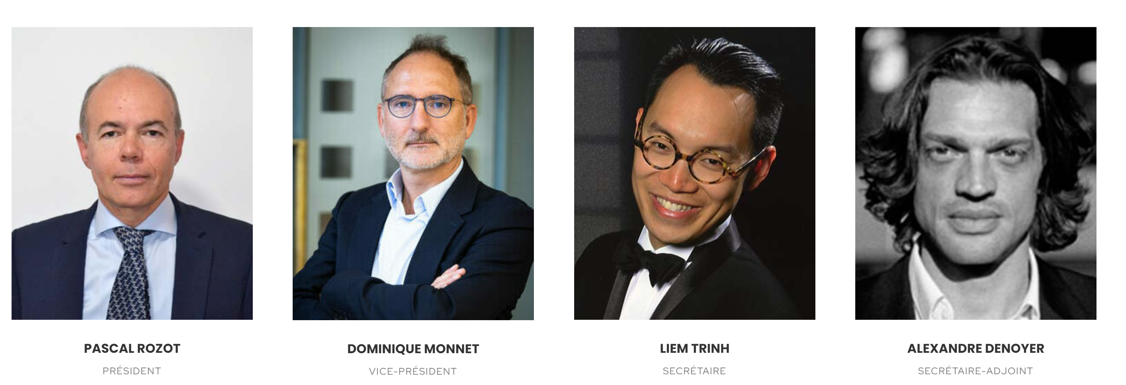
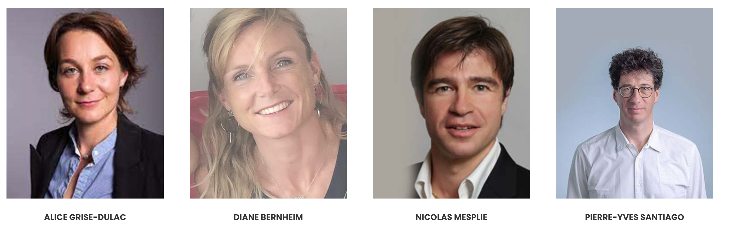
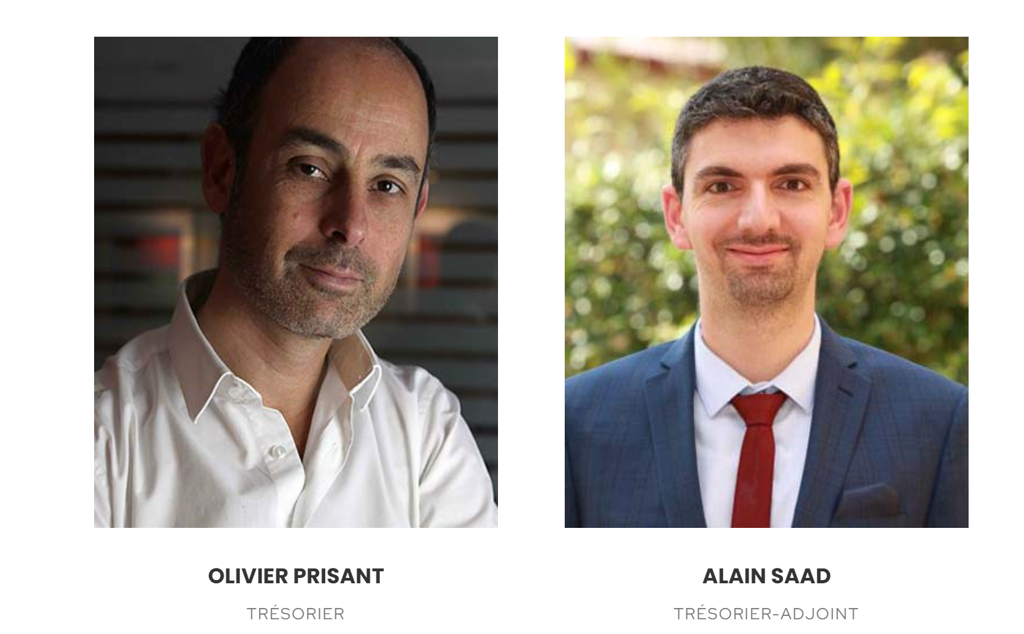
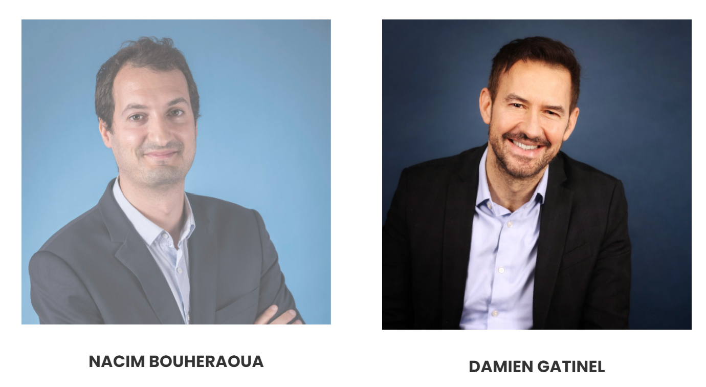
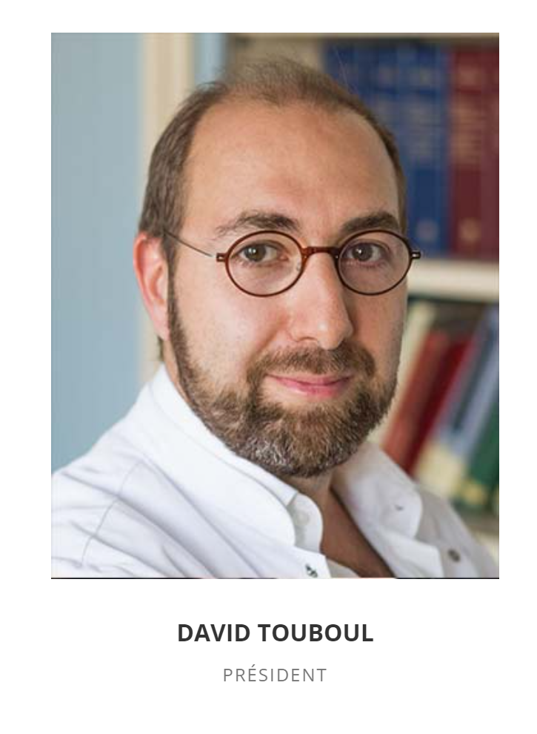
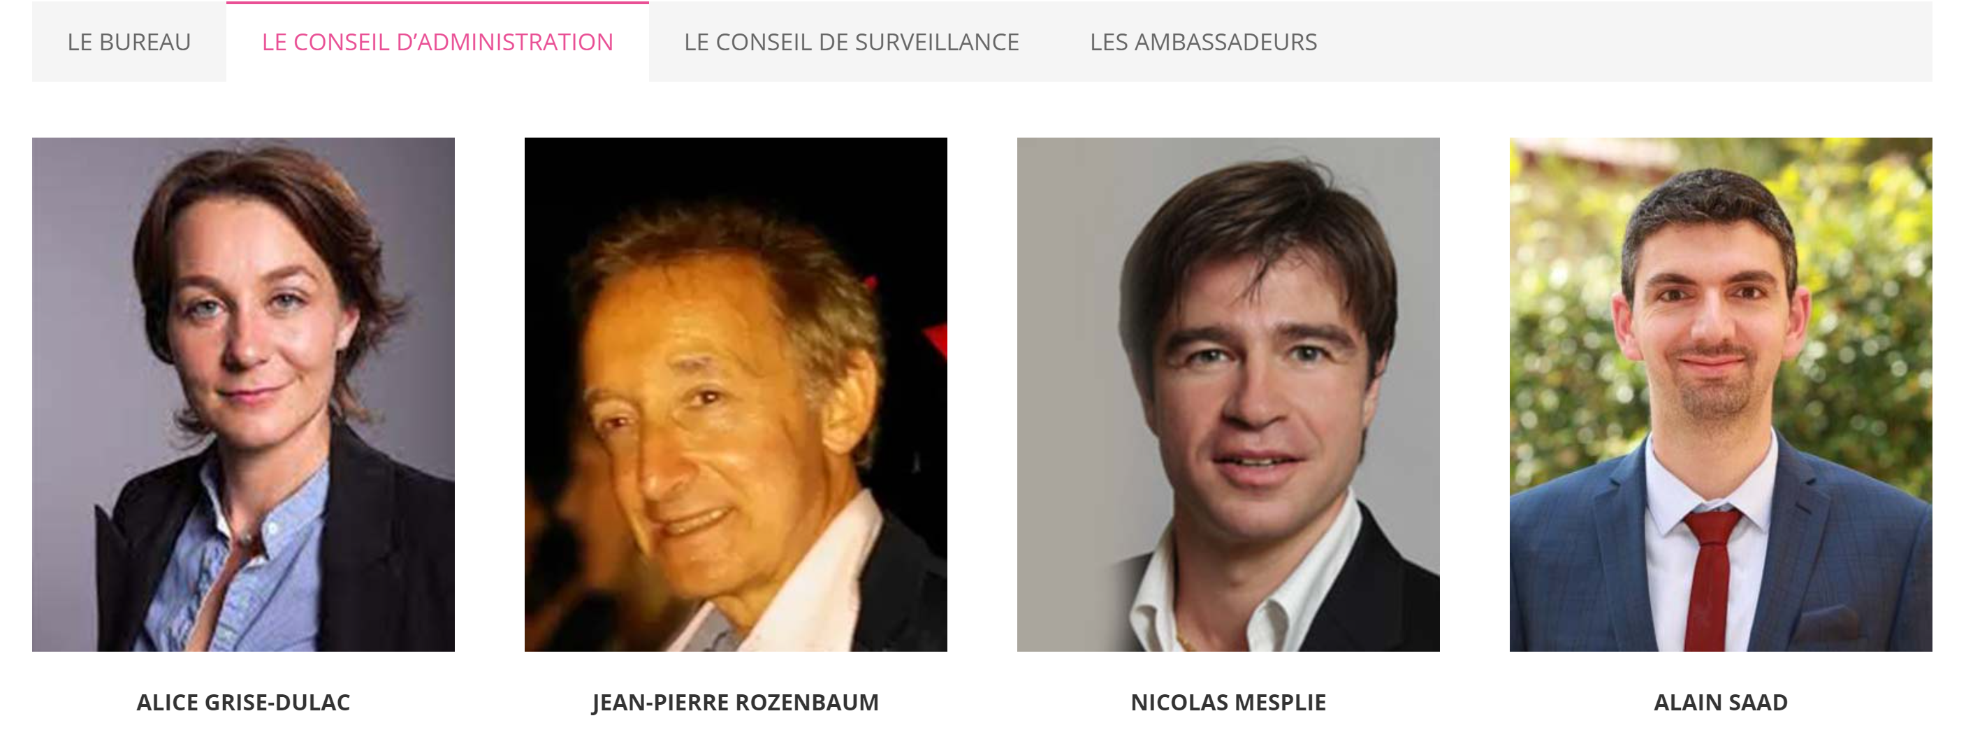
SOCIETE DE L’ASSOCIATION FRANCAISE DES IMPLANTS ET DE LA CHIRURGIE REFRACTIVE

Slide 3
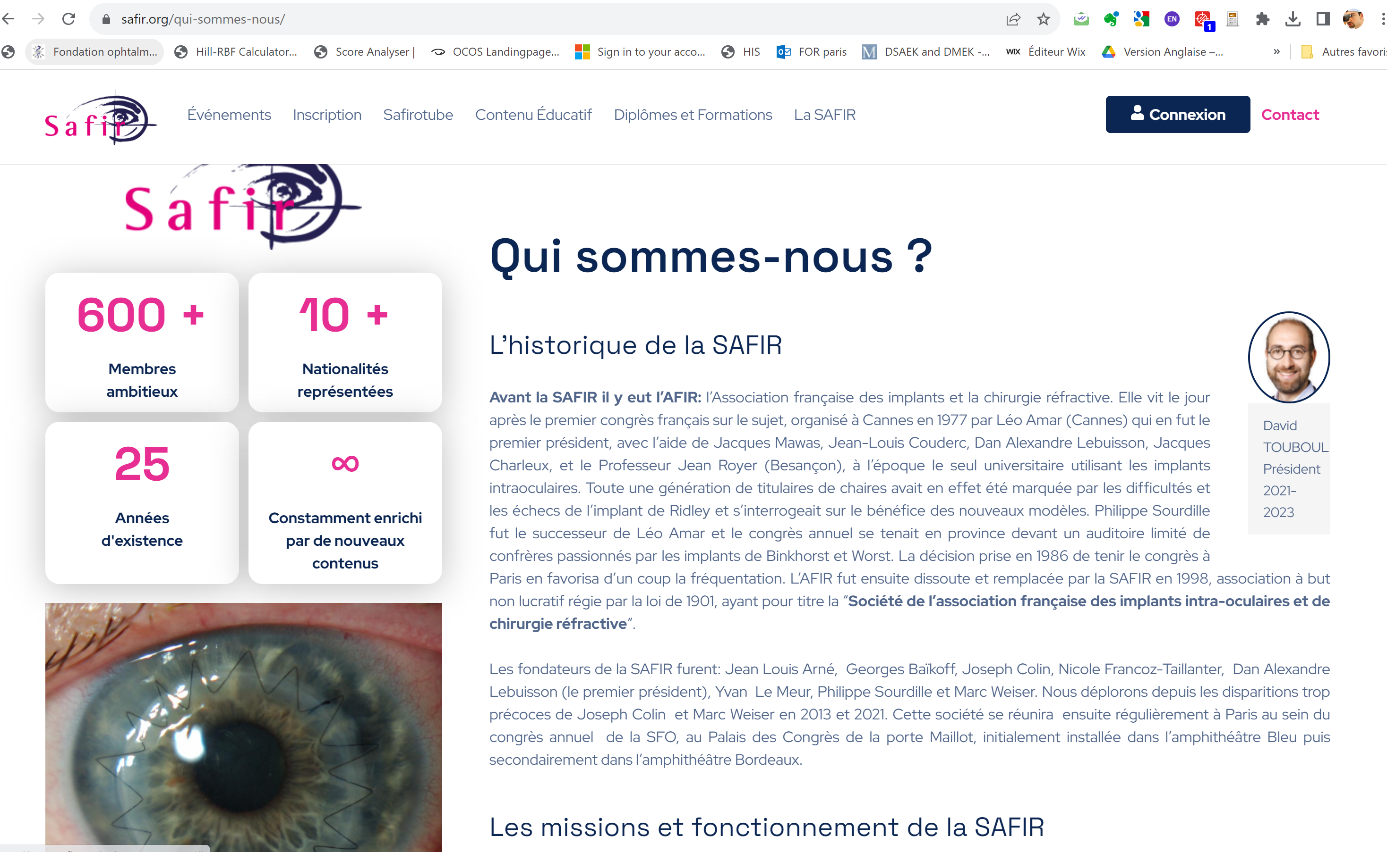
www.safir.org
SOCIETE DE L’ASSOCIATION FRANCAISE DES IMPLANT ET DE LA CHIRURGIE REFRACTIVE

Slide 4

Winter SAFIR

Slide 5
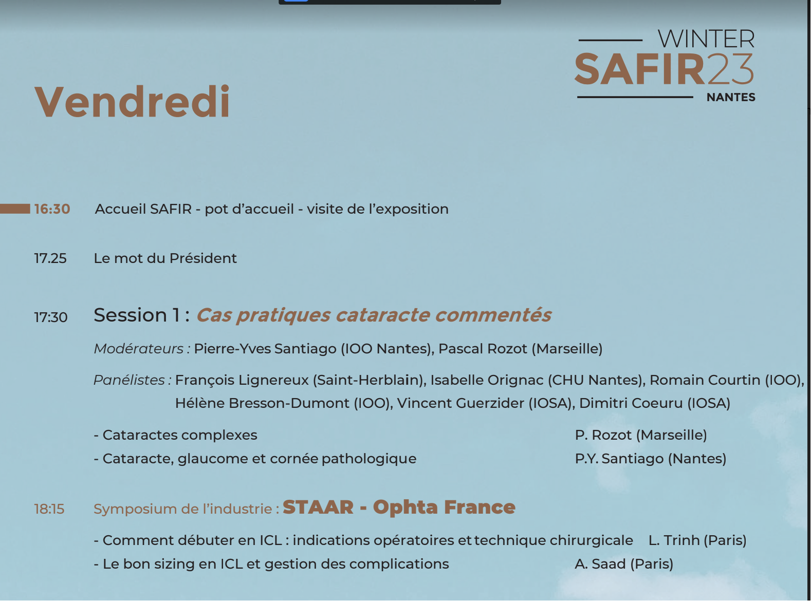
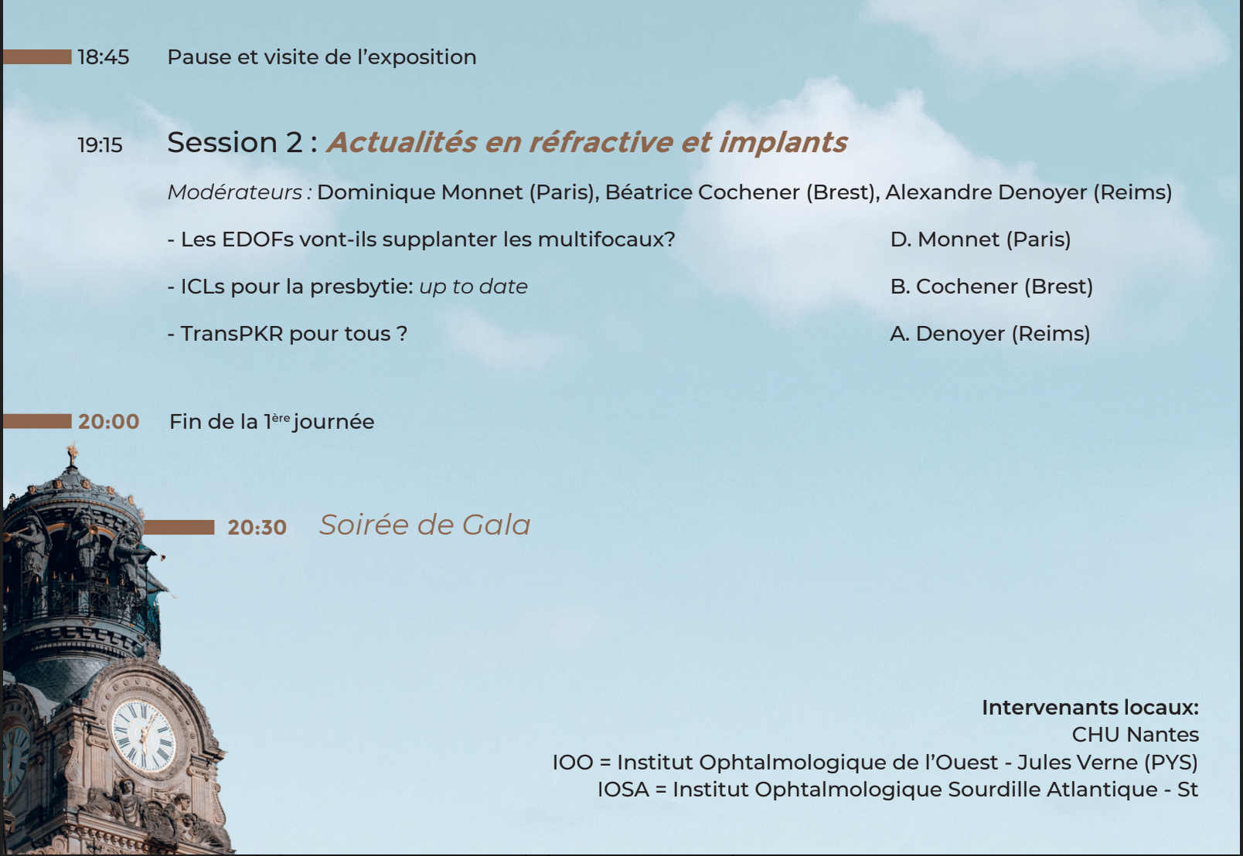
Winter SAFIR

Slide 6
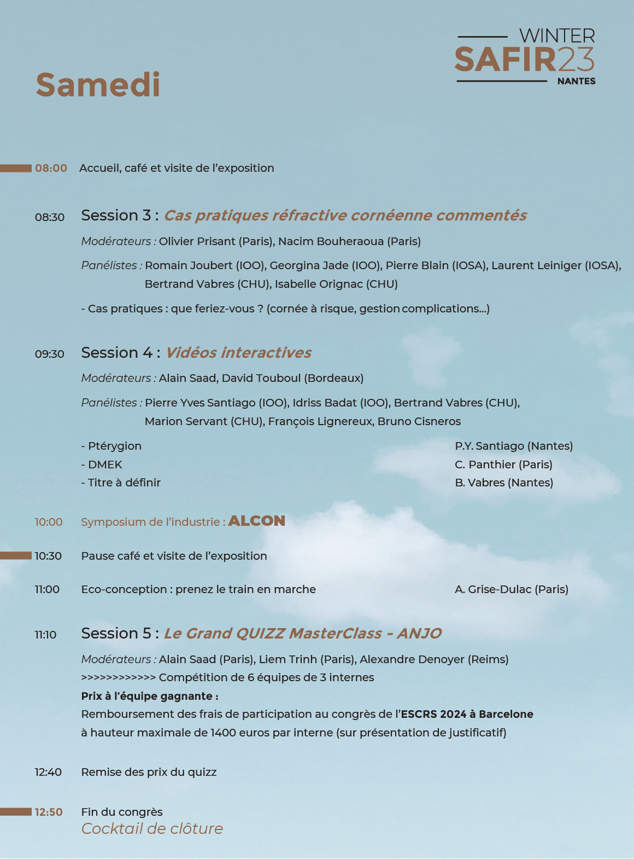
Winter SAFIR

Slide 7
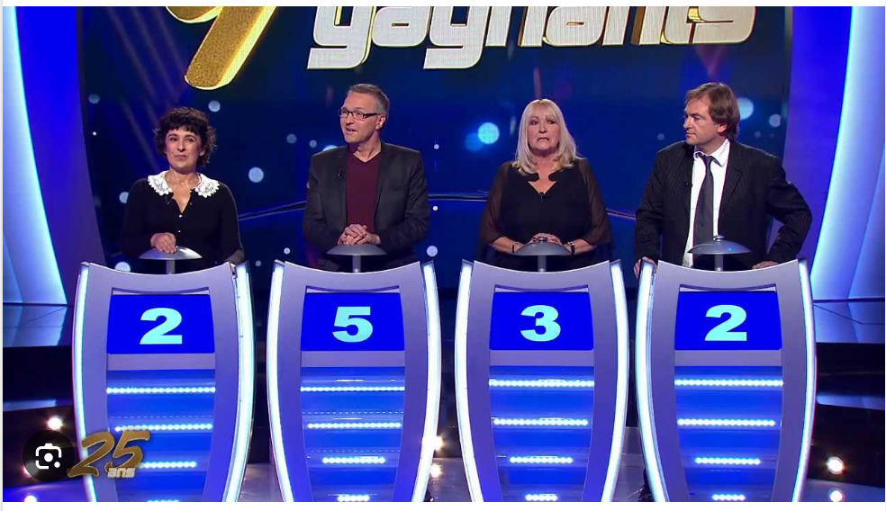

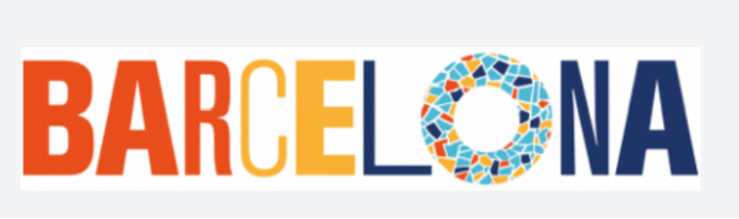
Winter SAFIR
- Les Q Factor
- Les Nantais
- Les Jaunes et verts à 3 miroirs

Slide 8
Notes:
Sans plus tarder, je vais accueillir nos invites du jour, les Dr ….

Slide 9
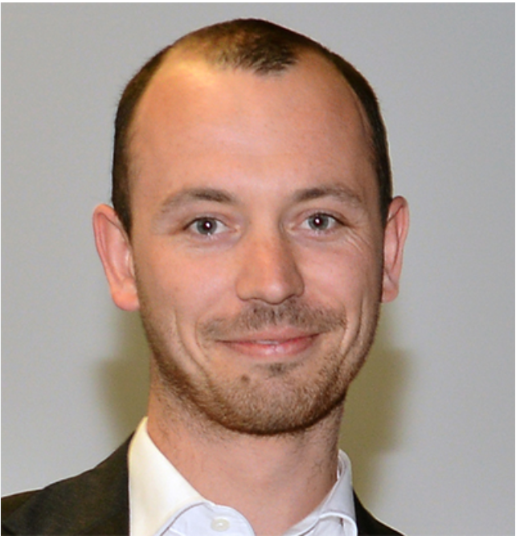
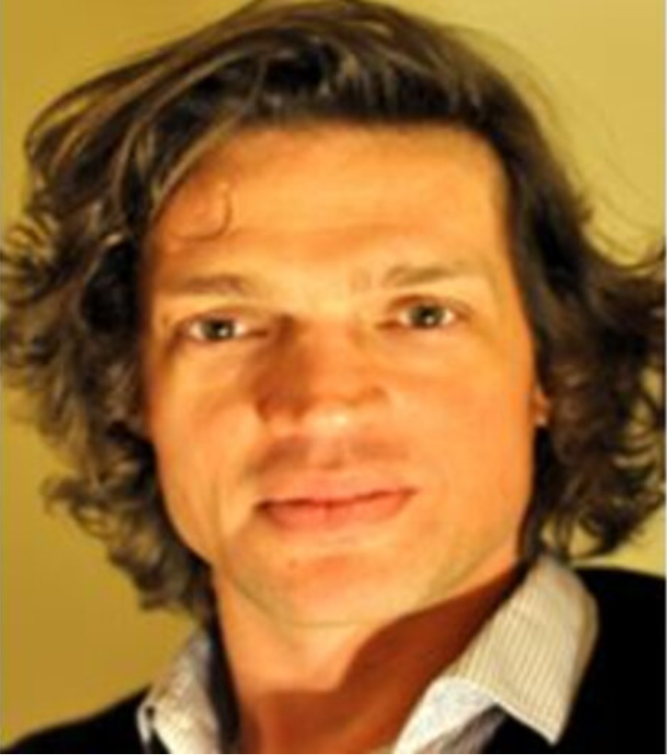
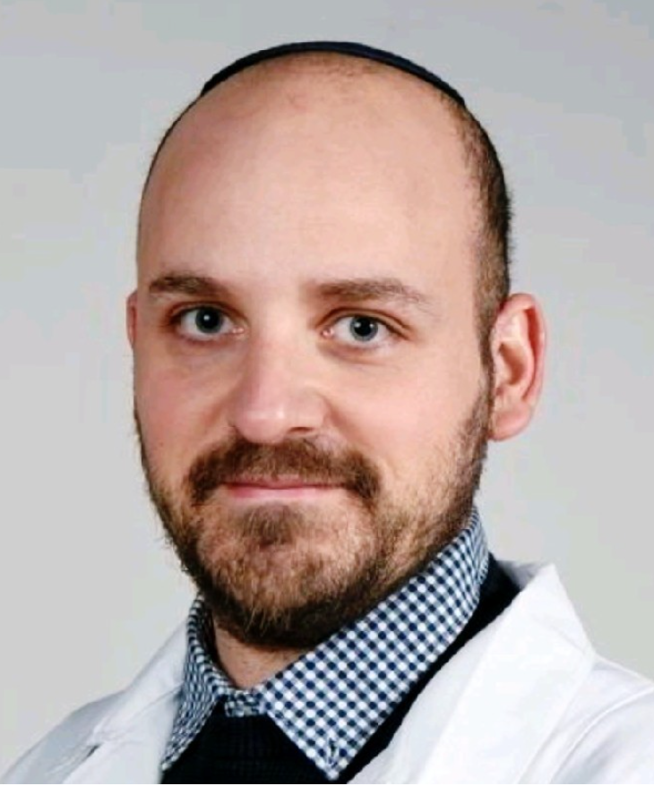
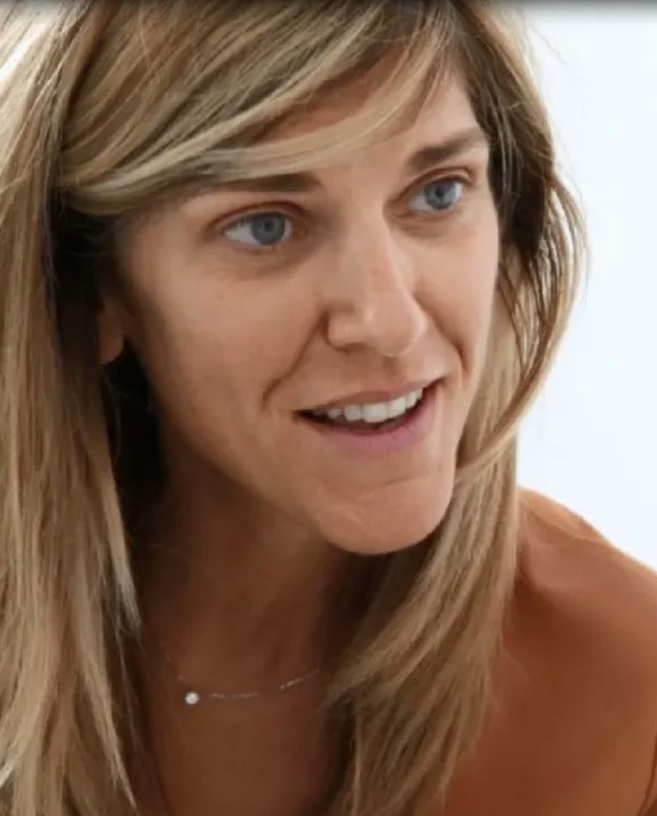
Invités
Dr Quentin De Bosredon
Pr Alexandre Denoyer
Dr Benjamin Stern
Dr Marie Weissrock
Modération
Dr Nicolas Mesplié
Dr Alain Saad

Slide 10

CHOISIR LE MEILLEUR IMPLANT POUR MON PATIENT
19/09/2023

Slide 11


Slide 12

Mme J. B 71 ans
Motif de consultation : son mari a été opéré de la cataracte et ne porte plus de lunettes.
Souhaiterait ne plus porter de lunettes comme son mari
Elle se plaint d’une gène visuelle de son œil droit
1 ère consultation au cabinet , pas d’antécédents
Correction portée +1.50(-0.50)110° / +1.25(-0.25)10°

Slide 13
Examen Clinique
RA +1.75(-0.75)117° / +1.25(-0.50)9°
AV OD +1.25(-0.50)110° = 7/10
AV OG +0.50(-0.25)0° = 10/10
LAF OD cataracte cn, léger DGM
LAF OG cataracte débutante
FO sp / sp

Slide 14
Examens complémentaires

Slide 15
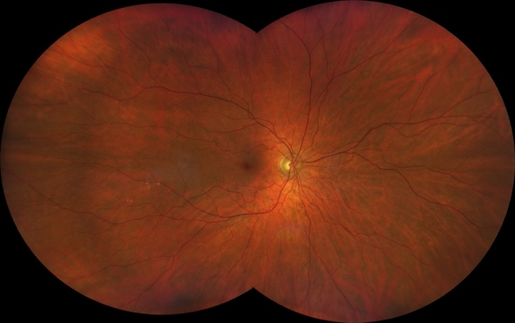
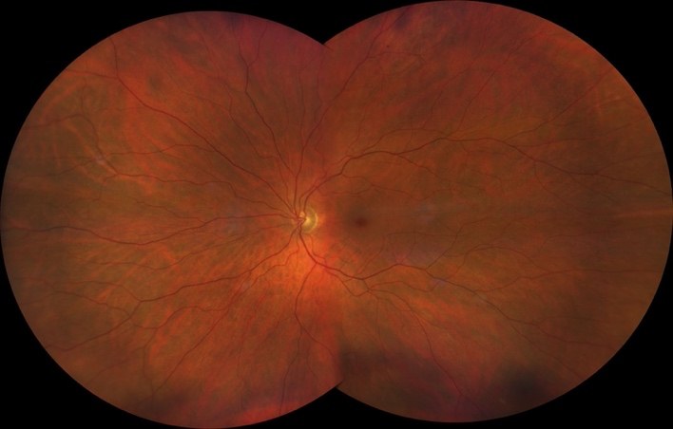
Examens complémentaires

Slide 16
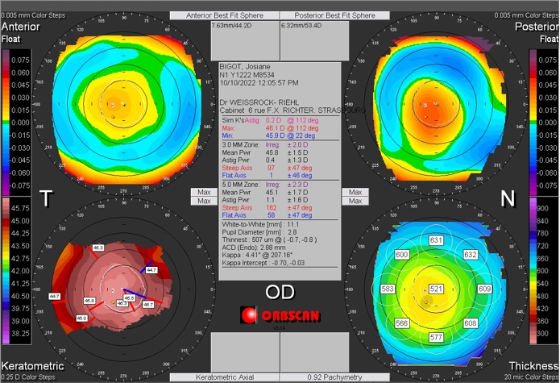
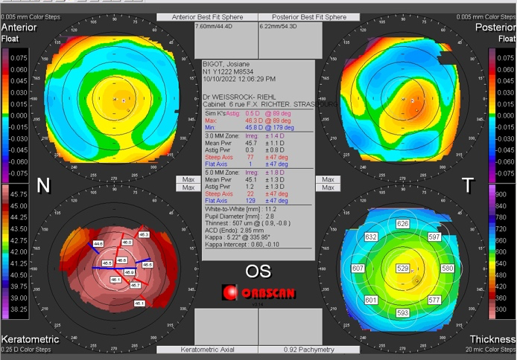
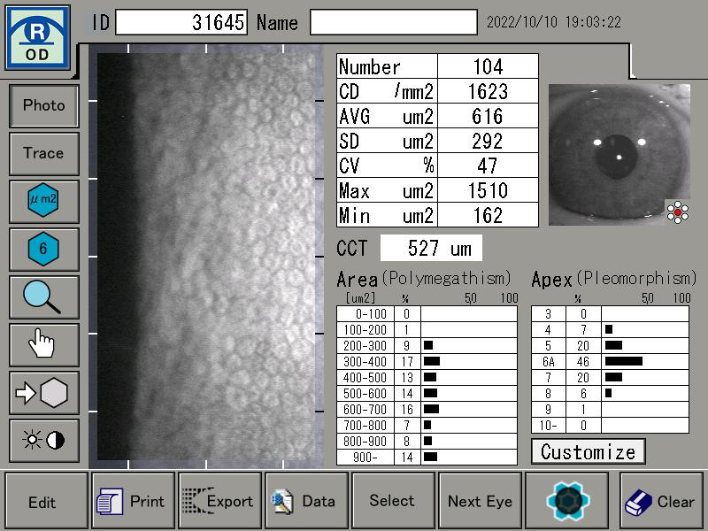
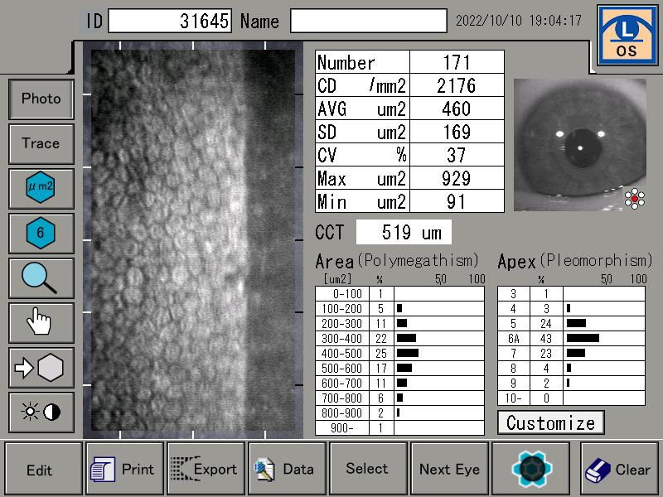
Examens complémentaires
t

Slide 17
Qu’auriez-vous fait ?

Slide 18
Ce qui a été fait :
Chirurgie de la cataracte de OD avec pose d’un implant Atlisatri +21.00

Slide 19
Bilan post-op :
RA postop -0.25(-0.25)118° / +1.50(-0.25)65°
AV postop : 10 p2f NA /
Co pour VP (en attendant op OG) -0.25 / +1.25(-0.25)10° *A+2.50 M VP

Slide 20
Bilan post-op :
Résultat subjectif : la patiente n’est pas contente parce qu’elle a le sentiment de ne pas voir de loin, beaucoup de gêne, compare constamment son œil droit et gauche pourtant l’acuité visuelle postop est meilleure que l’av préop
La comparaison ODG avait été mise en évidence AVANT OP pour prédire la gêne OD par rapport à l’OG.
Selon la patiente, elle est invalidée ?
> Proposition d’explantation

Slide 21
Refuse l’explantation parce qu’elle a conscience qu’elle va perdre la vision de près.
Finalement, opération de l’épaule : elle a oublié ses yeux et est très contente !

Slide 22
Causes de son insatisfaction :
Exigence visuelle parfaite : magistrate (son mari m’avait prévenu que ce serait compliqué
Peut-être cible à -0.25 mal tolérée chez un hypermétrope
Sécheresse oculaire expliquée avant l’opération mais majorée après l’OP mais sans KPS
Pas de pathologie associée pouvant expliquée la gêne : cornée symétrique, endothélium OK , capsule claire, pas de corps flottants, rétine sp (pas d’OMC)
OG avec AV conservée : patiente prévenue que AV OD en VL en postop serait moins bonne que OG en raison de la répartition de la lumière entre les différents foyers
Ne supportait pas les lentilles progressives
Ne se plaint pas de hâlots

Slide 23
Qu’auriez-vous fait ?

Slide 24
Ce que j’ai fait :
Rien
J’ai attendu la neuro-adaptation, et la régression de la sécheresse induite par la chirurgie
Et j’ai bénéficié d’un peu de chance : aidée par une chirurgie de l’épaule qui a monopolisé son attention

Slide 25
Conclusion : question ouverte
Que feriez-vous pour le 2ème œil ?

Slide 26
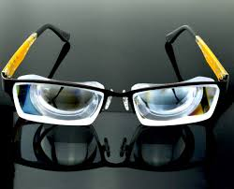
Patient n°1 : homme de 49 ans
MCU Fac de Sciences
Intolérant en monovision LSH
Connaît sa CI au laser, cherche d’autres options
  OD : -13 (-0,75) 120°
  OG : -13,5 (-1) 60°

Slide 27
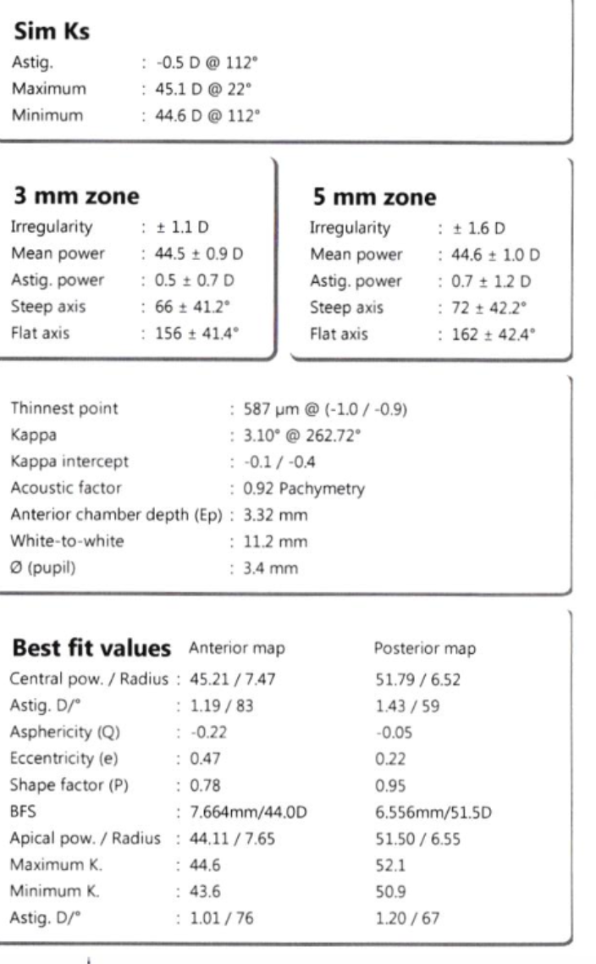
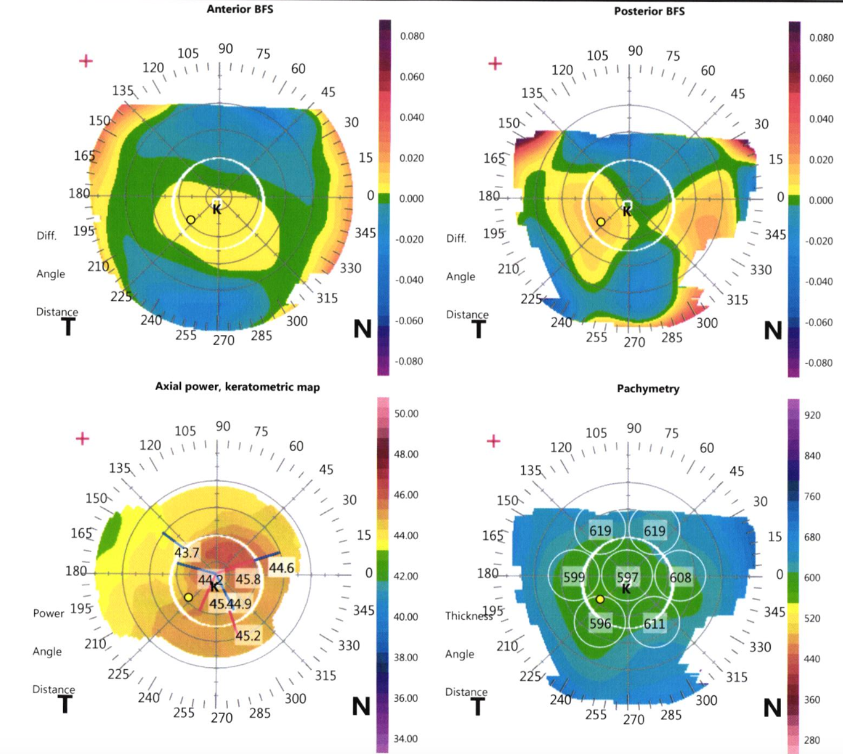
Topo OD

Slide 28
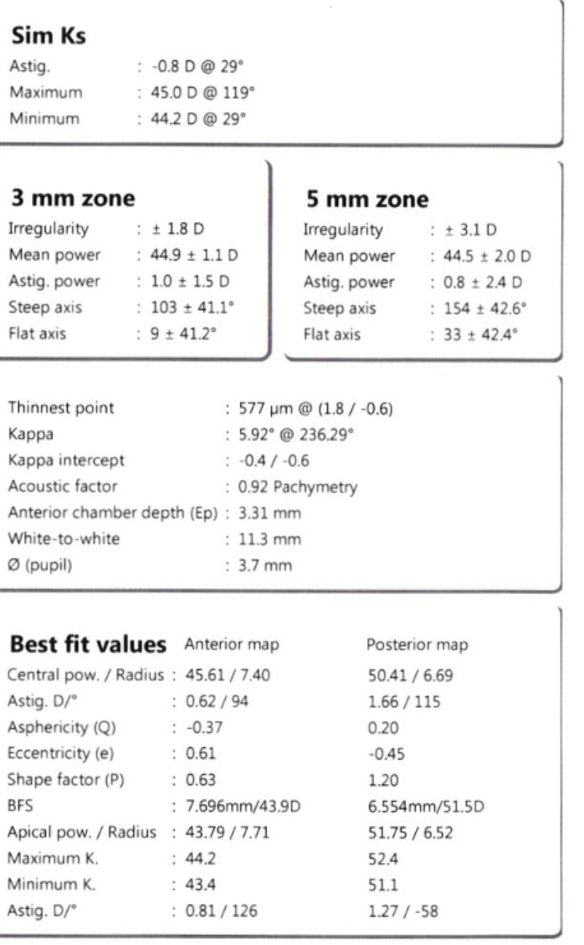
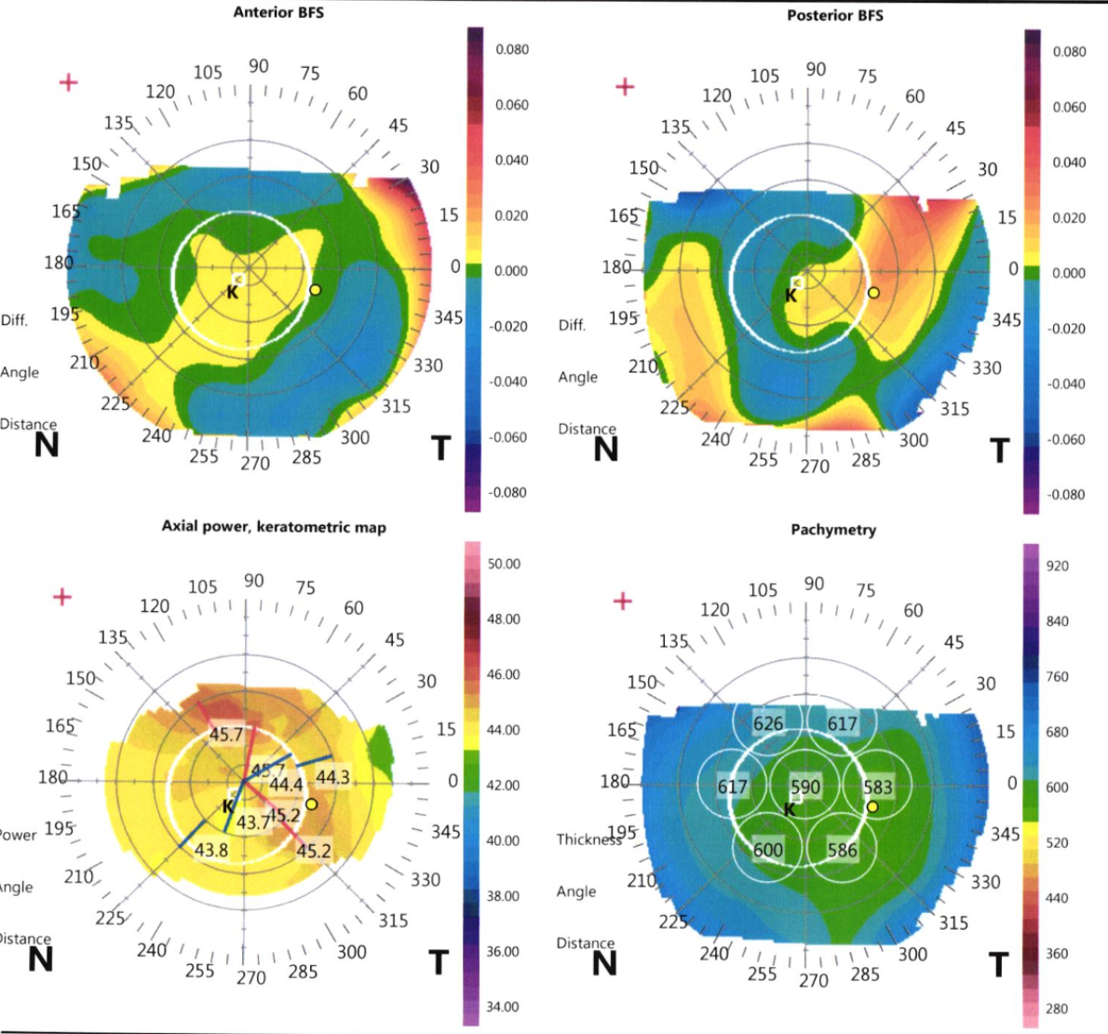
Topo OG

Slide 29
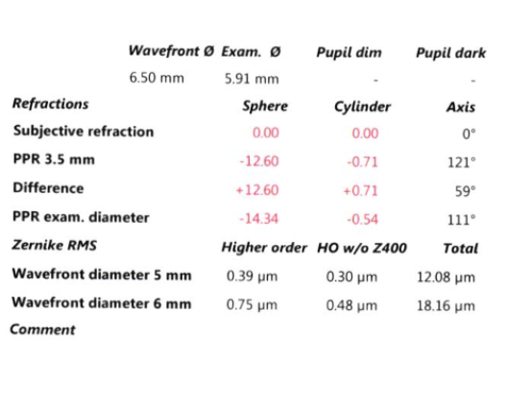
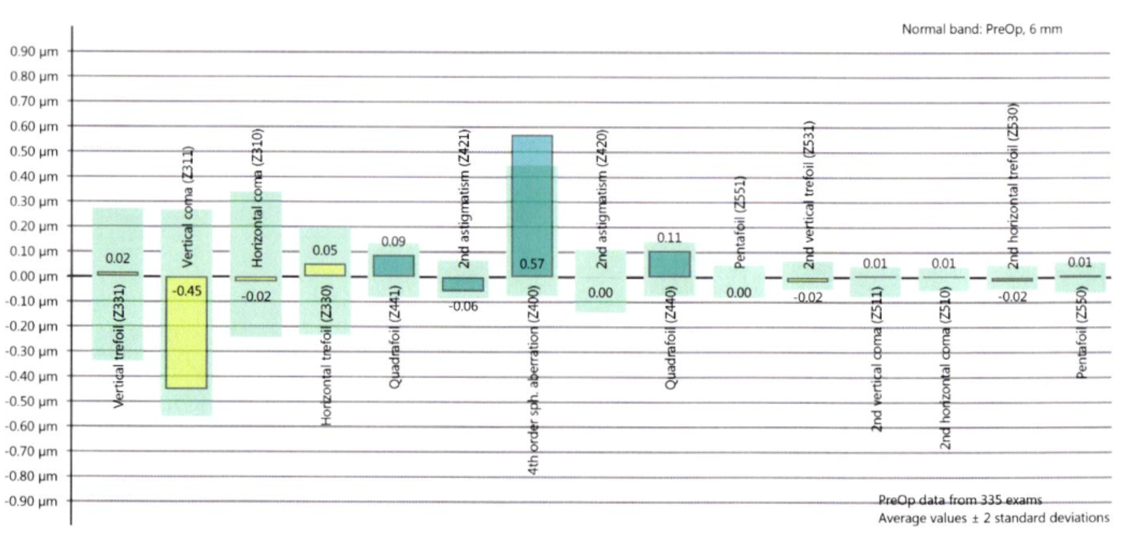
Aberro OD

Slide 30
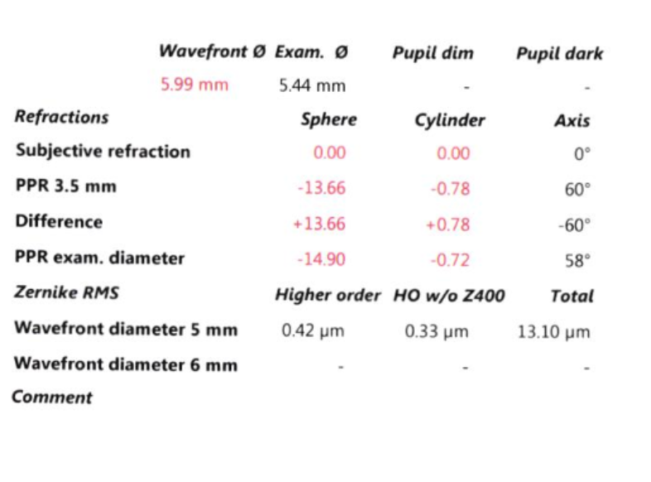
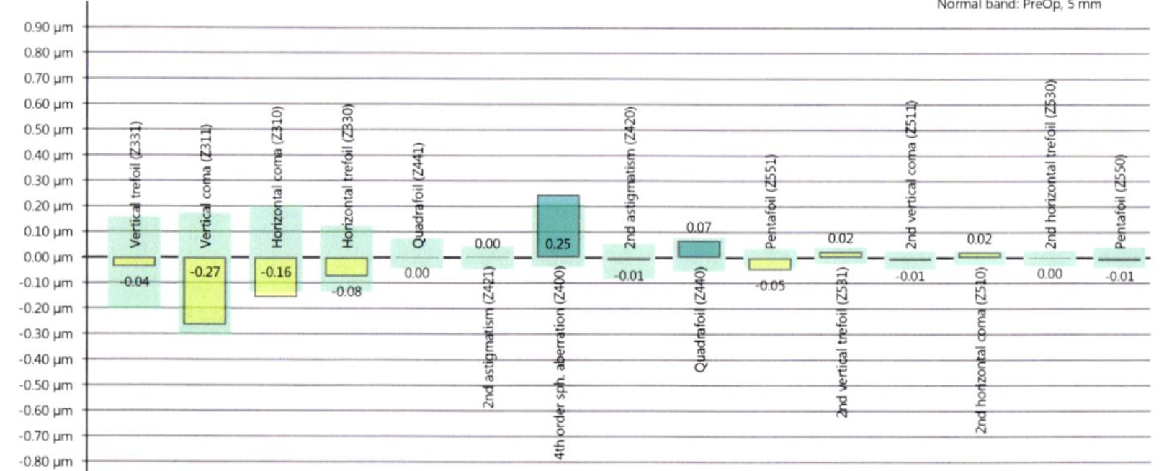
Aberro OG

Slide 31
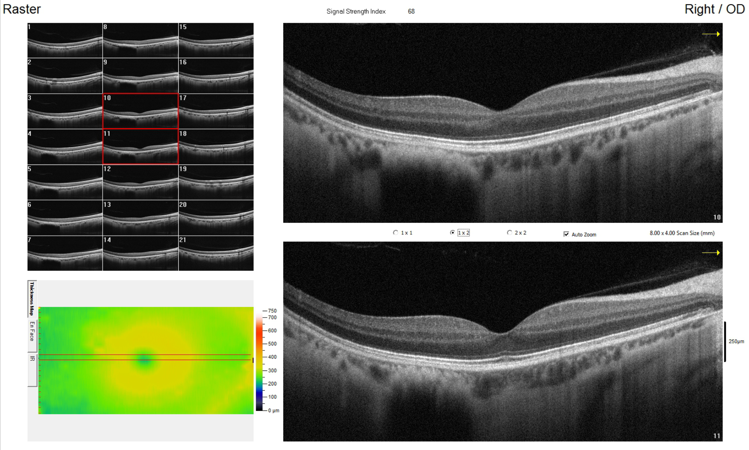
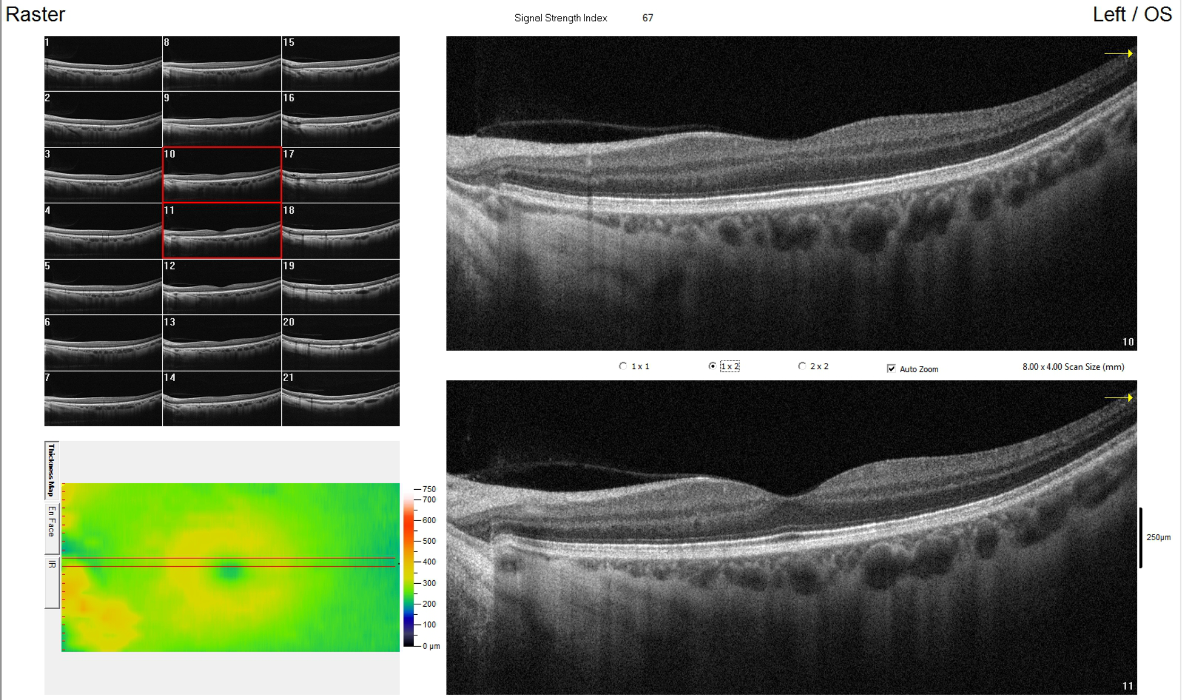
OCT mac : DPV non réalisé

Slide 32
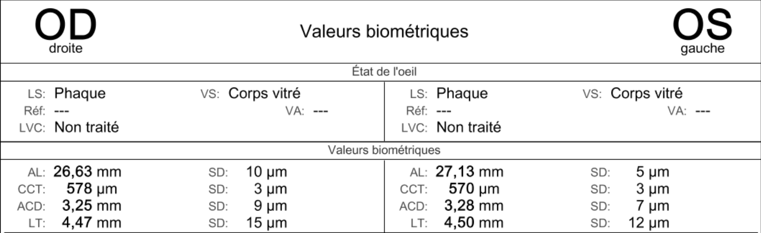
Biométrie

Slide 33
Que lui proposer ?
ICL en bascule ?
Tolère mal en lentilles
pas de place en CA
IPCL multifocal ?
Pas d’expérience personnelle
pas assez de place en CA
Abstention ?
très motivé
PRELEX ?
En dehors des clous, risque rétinien ++

Slide 34
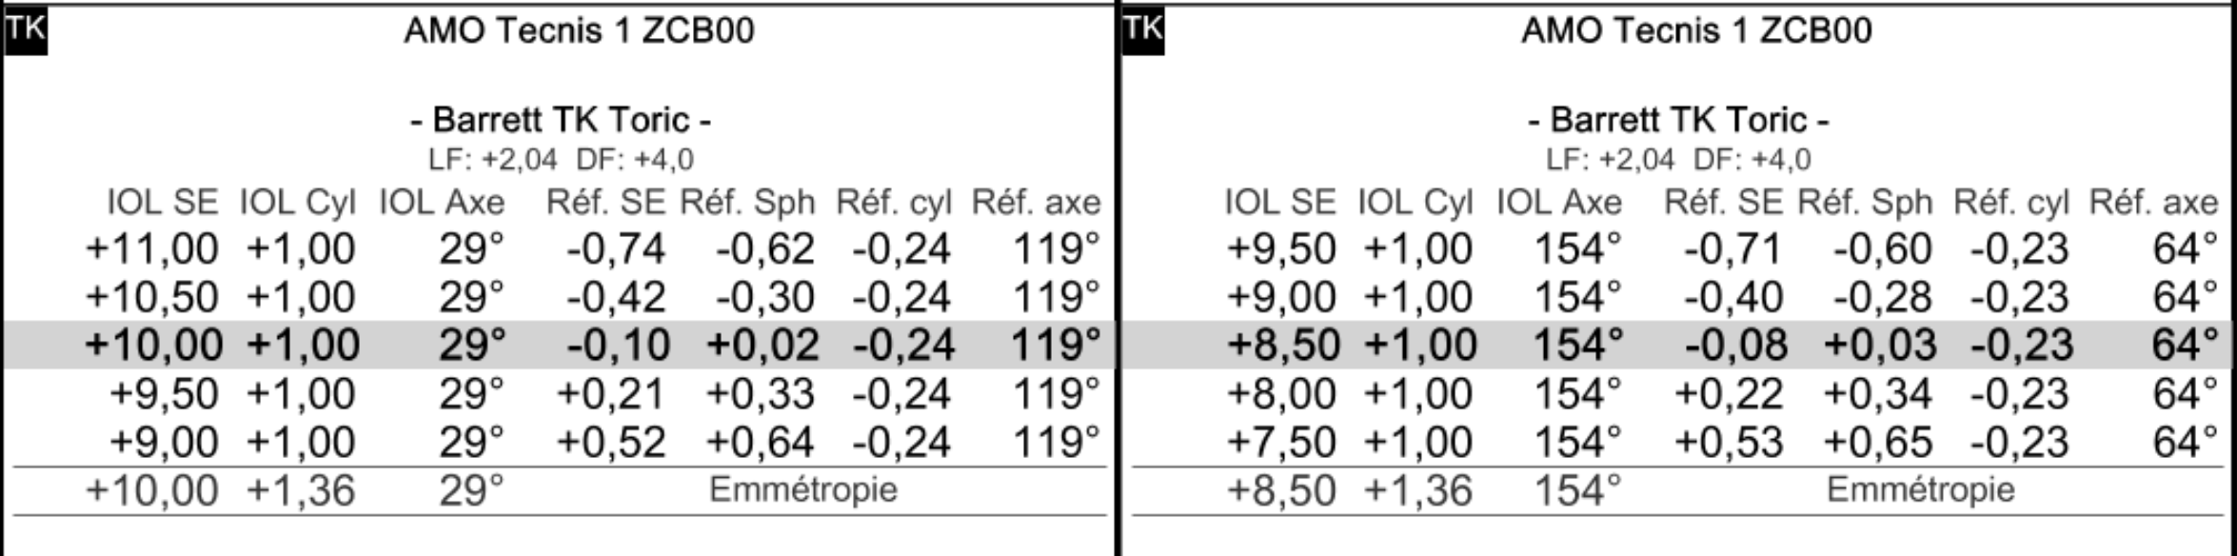
Xie cristallin clair
Quels implants ?
  Trifocal « classique »
  EDOFs
  Bifocal forte addition
  Mix & match avec des bifocaux

Slide 35

Xie cristallin clair
Synergy torique DFW100 +8.5 D OG 143°
Synergy torique DFW100 +10 D OD 37°
  temporal ODG sous AL Mydrane en ambu
Technique spécifique pour le myope fort
  On ne laisse jamais la CA s’effondrer
  Visqueux cohésif par la contre-incision à chaque sortie d’instrument
  Fluidique adaptée avec PIO et aspiration plus basses

Slide 36
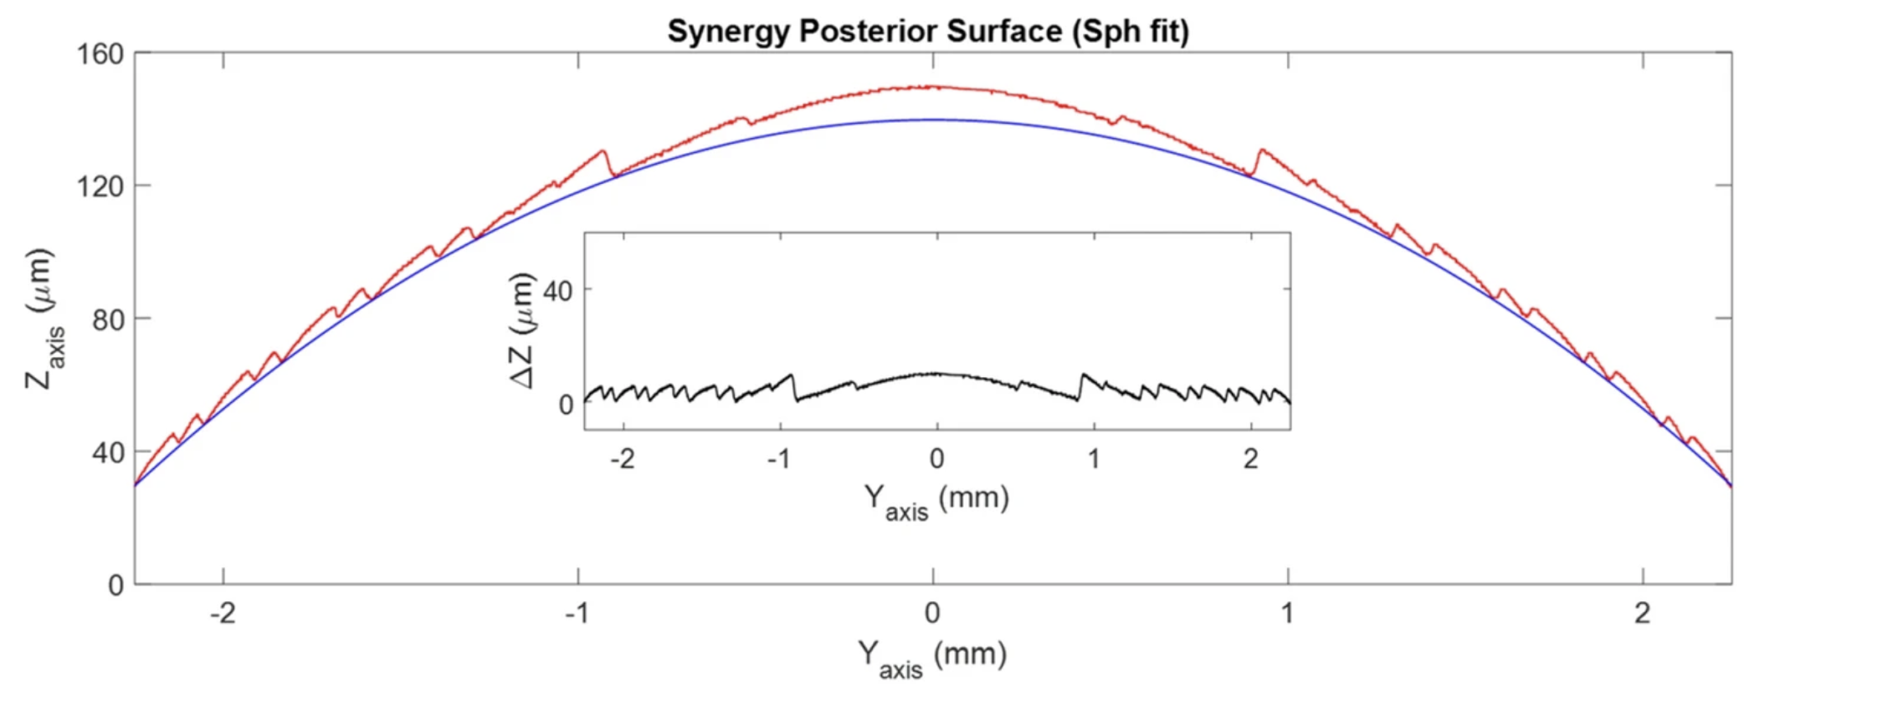
Xie cristallin clair
Synergy torique DFW100 +8.5 D OG 143°
Synergy torique DFW100 +10 D OD 37°
  temporal ODG sous AL Mydrane en ambu
Miret, J.J., Camps, V.J., García, C. et al. Analysis and comparison of monofocal, extended depth of focus and trifocal intraocular lens profiles. Sci Rep 12, 8654 (2022).

Slide 37
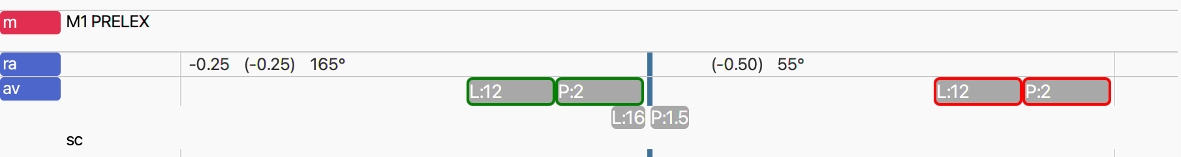

Slide 38
  Deuxième cas
  Gestion des insatisfaits
Patiente de 47 ans, documentaliste, en arrêt de travail, 4ème avis
  PRELEX ODG il y a 1 an (myopie -6D) : diffractif trifocal
  « vision floue », photophobie, ne peut plus travailler sur écran
  7f P3f – 9f P2f SC
  8 P2f avec 0 (-0,5D@10)- 10 P2f avec +0,25 (-0,75@15)
A refusé un « ajustement par laser » proposé par son chirurgien
En dépression, souhaite une explantation

Slide 39
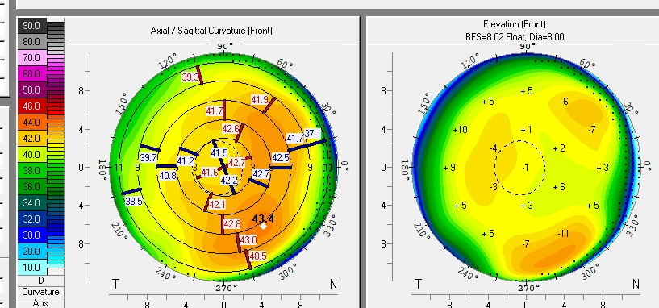
OCT mac et RNFL RAS
Pentacam :

Slide 40
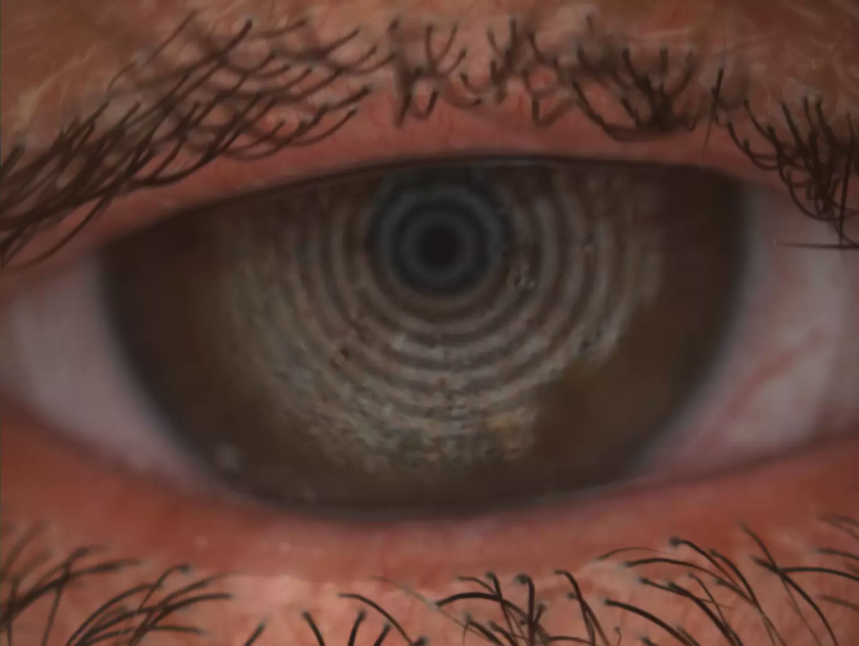
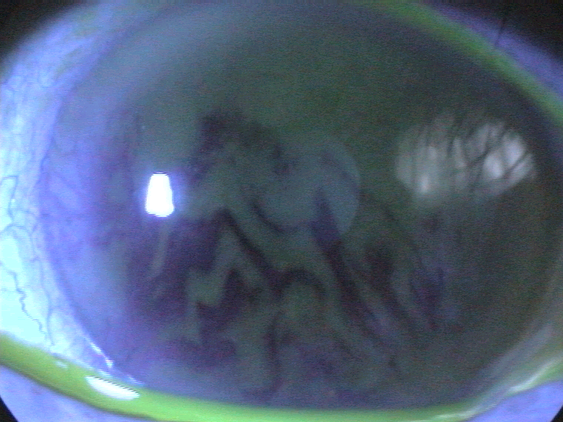
  Deuxième cas
  Quel bilan, quels examens ?
BUT 3 secondes
Quelques pts KPS en inf (OX < 1)
Blépharite ++
PIO : RAS
FO : RAS
OCT mac + RNFL : RAS

Slide 41
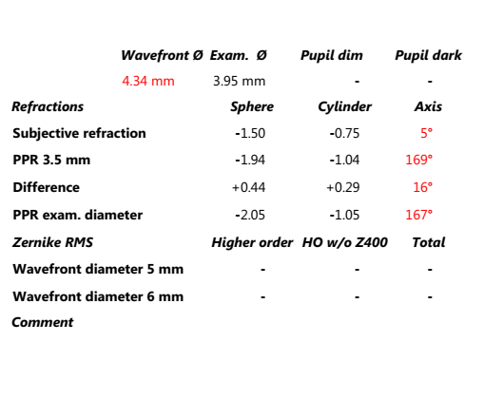
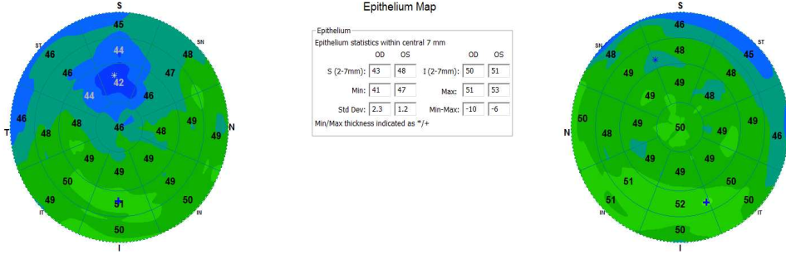
?

Slide 42
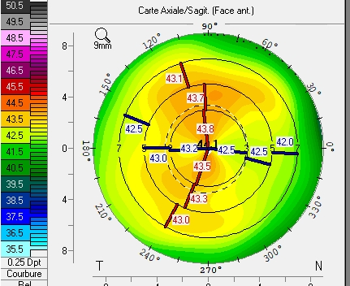
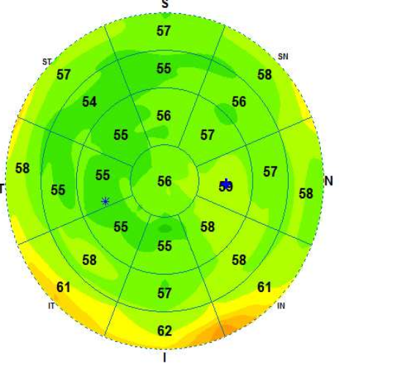
  Deuxième cas
  Prise en charge & résultat
A 3 mois
10 P2 SC – 9 P2 SC
Toujours gênée … mais moins gênée … et a repris son travail
Dexaméthasone 2 mois
Doxycycline 21 jours
Soins de paupières 3 mois
Substituts lacrymaux

Slide 43
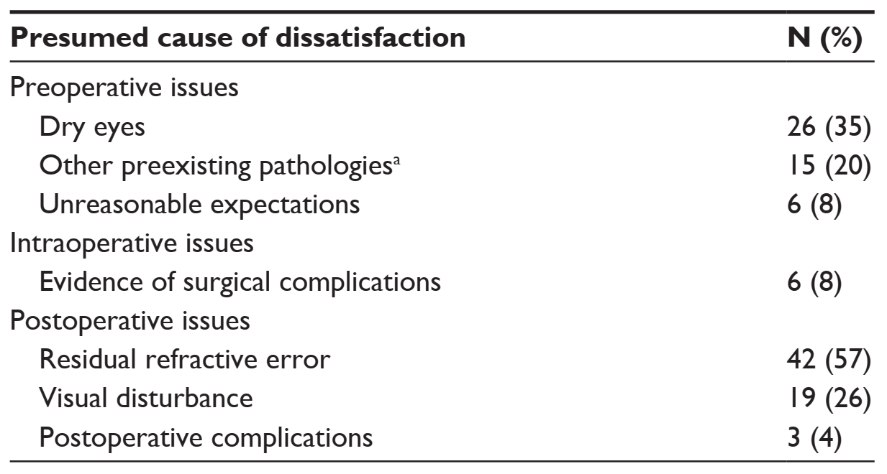
  Deuxième cas, discussion
  Sécheresse et chirurgie de la presbytie
Gibbons et al. Clin Ophthalmol, 2016.

Slide 44
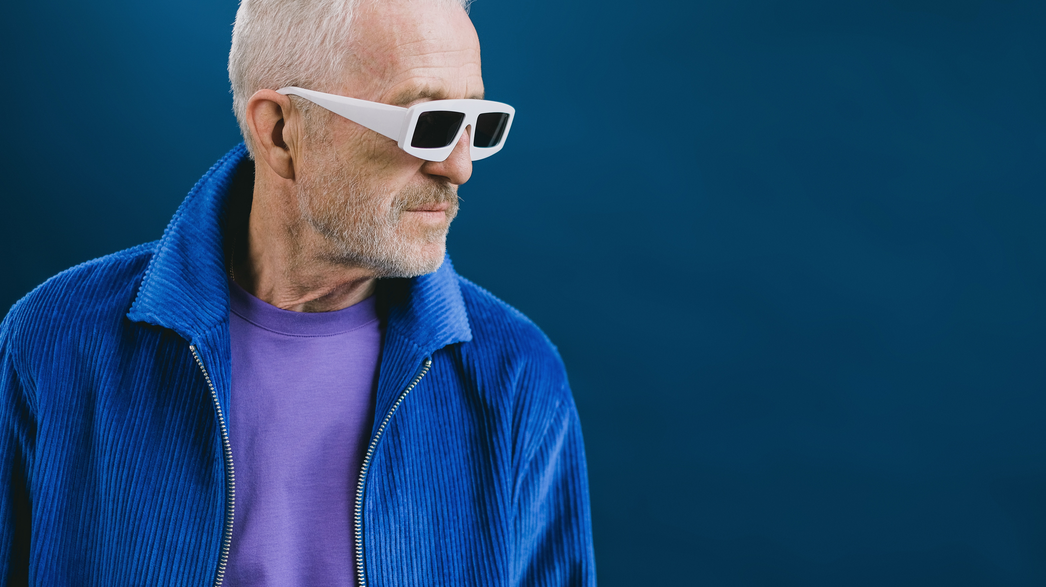
M P. P 64 ans
Motif de consultation : avis chir réfractive souhaite ne plus porter de lunettes ni de lentilles
Lentilles portées : Biofinity toric multifocales
+2.75(-0.75)150° N / +1.50(-1.25)20° D Add +2.50
Cataracte corticonucléaire : je propose une chirurugie du cristallin

Slide 45
Examen clinique
RA préop +2.50(-1.00)168° / +2.00(-1.00)10°
AV préop
OD +2.75(-0.75)165° = 10/10
OG +2.50(-1.50)15° = 10/10
p2 ODG avec Add +2.25
LAF cataracte cortico-nucléaire ODG
FO corps flottants

Slide 46
Examens complémentaires

Slide 47
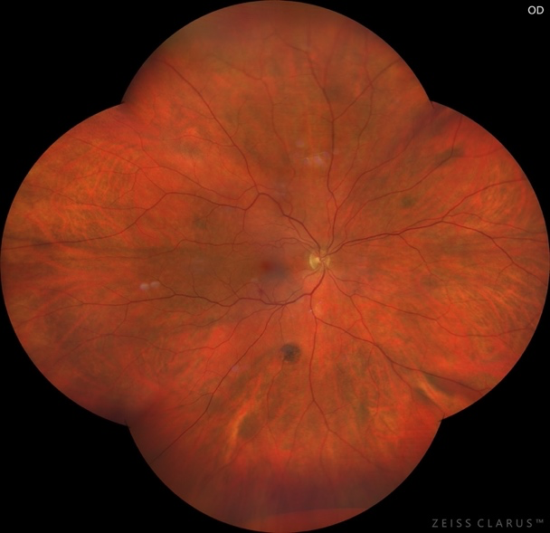
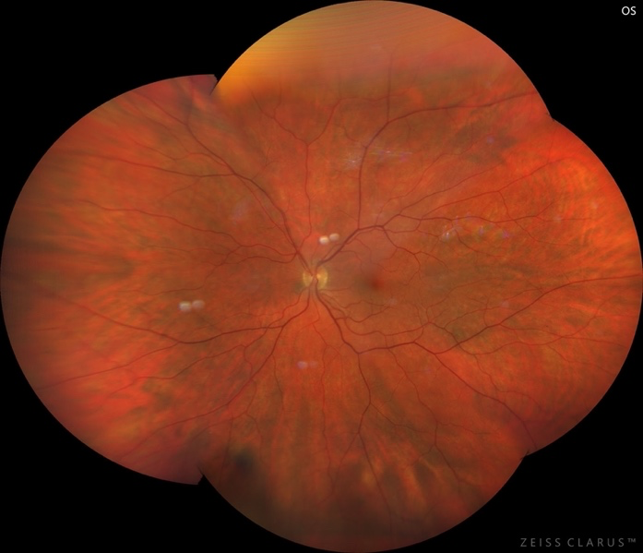
Examens complémentaires

Slide 48




Examens complémentaires

Slide 49
Qu’auriez-vous fait ?

Slide 50
Ce qui a été fait :
Pose implants AT lisa tri toric +22.00 cyl +1.00 OD
et AT lisa tri toric +22.00 ctl +1.00 OG

Slide 51
Bilan post-op
RA postop +0.00 / +0.00(-0.50)65°
AV postop 10 p2
Satisfaction +++ du patient

Slide 52
Pourquoi est il satisfait ? même implant et patient hypermétrope
Homme
Moins de sécheresse oculaire
Ancien porteur de lentilles multifocales bien tolérées
N’a pas une grande exigence visuelle de près : pâtissier, passe du temps à faire de la moto depuis qu’il est à la retraite
Cible post-op : emmétropie parfaite
Et pourtant : Cogan du côté gauche et corps flottants auraient pu aggraver le résultat

Slide 53
Patient n°2 : homme de 62 ans
Assureur
Troubles de la vision en conduite nocturne
2 ème avis car CI à une Xie réf par son OPH

Slide 54

Patient n°2 : homme de 62 ans

Slide 55


OCT mac : MER OG

Slide 56

Biométrie

Slide 57
Xie cataracte débutante avec comorbidités
Quels implants ?
  Multifocaux
  EDOFs (diffractif/réfractive segmentaire ou zonal/sténoP...)
  Monovision classique
  Monovision aménagée avec IOLs modulant les AS

Slide 58

Xie cataracte débutante avec comorbidités
LUCIDIS 124 MT CYL 1.50 +25D OD
LUCIDIS 124 MT CYL 1D +24.50 D OG temporal ODG

Slide 59


J7
M1
8/10 P3 SC
7/10 P4 SC

Slide 60

Pb maculaire?

Slide 61

J7
M1
8/10 P3 SC
7/10 P4 SC
10/10F avec dédoublement P2 fluide

Slide 62

Aberro OD

Slide 63

Aberro OG

Slide 64


Retouche PKR

Slide 65
M1 post PKR
Toujours l'impression d'ombre portée, non latéralisée

Slide 66
  Premier cas
  Un cas extrême pour discuter des indications…
Patiente de 62 ans, journaliste et critique littéraire, adressée pour chirurgie de la cataracte
  Pas d’antécédent
  BAV ressentie OD ++ depuis 2 ans, fluctuante
  +0,25 (-0,25@15) : 6/10 P3 – +1 (-0,25@90) : 8/10 P2
Souhaite ne plus porter de lunettes
  Ne conduit pas
  Lit beaucoup
  Hyperactive et peu exigeante pour sa qualité de vision

Slide 67




Slide 68

  Premier cas
OCT mac
IOL

Slide 69
  Premier cas, première question
  Chirurgie de la cataracte simple ou combinée DMEK ?
Dérouillage matinal (5/10 P3f OD – 8/10P2f OG à 9h00)
P3
+40 microns pachymétrie OD / +10 OG (9h00 vs 17h30)
ECD ?
PKE + DMEK

Slide 70
  Premier cas, deuxième question
  Quelles options pour s’affranchir d’une correction postop ?
Pas de possibilité
IOL monofocal emmétrope AVL
Patiente très insistante
Monovision
Bascule -2,5 D
AVL OG / AVP OD
Simulation en LSH ?
Multifocal
Quel modèle ?
Quelle puissance ?
Est-ce raisonnable ???

Slide 71


  Premier cas, résultat
  1 an combiné avec diffractif bifocal OD
ZMB
OD : 10/10 P2 SC – OG : 6/10 P3 AC
Chirurgie combinée OG programmée Janvier 2024

Slide 72
  Premier cas, discussion
  Quelles contre-indications oculaires aux implants de la presbytie ?
Diffractif bi ou trifocal
Diffractif EDOF
Réfractif
Réfractif EDOF
Drüsen (MLA)
Glaucome
Chirurgie réfractive cornéenne
…/…

Slide 73



La théorie peut-elle rejoindre la pratique?
Dr. Benjamin Stern
Service du Dr. Gatinel, Hopital Fondation Adolphe de Rothschild, Paris
Notes:
Bonsoir, je me presente, je m appelle Benjamin Stern
fellowship de recherche a la fondation Rothschild
je travaille avec le Dr Gatinel sur un projet que je vais vous presenter aujourd hui.
Mon projet traite de la qualité optique des lentilles intraoculaires in vitro.
D origine, je suis francais, c est pour ca que j ai pas d accent mais ca fait 20 ans que je vie en Israel et je suis un Ophthalmo israelien – trous en francais – certains termes en anglais
J ai appelé cette presentation – la theorie peut elle rejoindre la pratique?
Et on va se poser la question de savoir si au jour d aujourd hui les etudes in vitro sur les implants intraoculaires peuvent nous aider au niveau de la pratique en Clinique et si ce n est pas possible, pourraient elles le faire dans un avenir proche?
Pas mal d entre nous connaissent les courbes de MTF que l on voit dans les catalogues d implant– Pour d autres - abstrait. Mais vous inquietez pas on va revoir tout ca.
Le gros probleme des experiences in vitro aujourdhui c est qu elles ne sont pas toujours en correlation avec ce qui se passent in vivo.
Paradoxale - parce que c est ces memes experiences in vitro qui permettent aux industrielles de developer et de designer les implants.

Slide 74

Notes:
Alors d abord- Comment les études in vitro peuvent nous aider en tant que clinicien?
Premièrement, Les expériences in vitro peuvent nous aider a mieux comprendre les differences entre les différents implants.
ces derniers années un baby boom dans l industrie des implants intraoculaires
Avec Des centaines d implant differents
Donc comment fait on en tant que clinicien pour comprendre les differences entre les différentes lentilles?
Bin on se base sur ce que les industriels nous donnent – biaiser, marketing
Il faut se rappeler que les implants premium sont implantés a 15 % des patients mais represente environ 50 %du chiffre d affaire des industrielles. Il y a beaucoup d argent en jeu

Slide 75
Terminologie et classification
Monofocal, Bifocal, Trifocal, EDOF…
Notes:
Les experiences in vitro determine aussi la terminologie et la classification des implant intraoculaires que nous utilisons en tant que practicien
Une mauvaise compréhension des expériences in vitro peut induire des erreurs de compréhension en pratique

Slide 76

Notes:
Et enfin, et peut être le plus important – On pourrait aussi imaginer que des modèles optiques permettent de détecter et prédire quels patients ne seront pas satisfaits d un implant premium ou nous aider a comprendre pourquoi certains patients sont insatisfaits des implants premium. Un patient insatisfait n est pas toujours un malade imaginaire…

Slide 77

Acuité visuelle
Notes:
Le pire étant les patients insatisfaits qui ont une bonne acuité visuelle.

Slide 78
Satisfaction du patient
Optique
Cornée
Neuropsychologie
Attentes
Pupille
Type de lentille
Profile psychologique
Adaptation neurologique
Notes:
Pour ceux la on va immediatement dire que c est du a un probleme neuropsychologique
Attentes
Profile psychologique
Adaptation neurologique
Et pourquoi? Parce que les problemes neuropsychologiques sont aussi des phenomenes mal compris. On explique l incomprehension par un autre phenomene imcompris. Le classique

Slide 79
Mme J B 71 ans
OD pose Implant Atlisatri +21.00
OG début de cataract
Patiente n’est pas contente parce qu’elle a le sentiment de ne pas voir de loin
Finalement, op de l’épaule elle a oublié ses yeux et est très contente !!
Notes:
Il y a certains patients pour qui l option d une cause neuropsychologique semble être la meilleure explication
Pour la patiente du Dr Weissrock que l on a vu avec une implantation d un trifocal sur une cataract unilatérale – qui compare son œil opéré a l autre qui n a pas été opéré et se plaint de pas voir de loin mais qui par la suite après avoir eu une autre opération est tres contente. On comprend bien que c est bien une question neuropsychologique.

Slide 80
M. P P 64 ans
Lentilles portées : Biofinity toric multifocales Add +2.50 +2.75(-0.75)150° N / +1.50(-1.25)20° D
pose implants AT lisa tri toric +22.00 cyl +1.00 OD et AT lisa tri toric +22.00 ctl +1.00 OG
Satisfaction +++ du patient
Notes:
Ou alors une patiente comme la deuxième patiente du Dr Weissrock qui a porté des lentilles de contact multifocales et qui après la pose d un implant trifocal AT lisa est très contente. On comprend que sa personallité, son adaptation neurologique, ses attentes permettent une plus grande flexibilité sur l erreur optique qu elle supportera
Mais

Slide 81

Notes:
Il faut se souvenir que l incomprehension de mechanismes physiologiques peuvent nous faire faire des erreurs.
L epilepsie a l Antiquité était attribué a une possession demoniaque. En 2023, l insatisfaction d un patient après l implantation d un implant trifocal est du a profile de personnalité de type A

Slide 82
Acuité visuelle
Conditions optimales – noir et blanc…
Notes:
Notre imcomprehension est souvent du au fait que nous portons trop d importance au test d acuité visuelle. Le fait d avoir une bonne acuité visuelle ne nous dit pas que l insatisfaction du patient n a pas une cause optique
Le test d acuite visuel - Noir sur blanc, maximum de contrast
Des lettres connues
Optotypes - meme fréquences spatiales
Technologie du test d acuite visuelle – plus de 150 ans
Snellen – Herman Snellen 1862

Slide 83
Satisfaction du patient
Optique
Cornée
Neuropsychologie
Attentes / Besoins
Pupille
Type de lentille
Profile psychologique
Adaptation neurologique
Notes:
Pour être sur que la cause de l insatisfaction du patient n est pas optique il faut examiner la cornée, la pupille et la lentille intraoculaire utilisé et comprendre les interactions des 3.

Slide 84

Qualité optique
Notes:
Il faut se poser la question de savoir quel est la qualité optique du système cornée/lentille.
Conditions mésopiques
Des objets de faible contraste
Des objets qui bougent
Données objectives

Slide 85



Notes:
Une des facons de mesurer la qualité optique des patients est l étude des aberrations et surtout des aberrations d ordre élevé (high order aberrations)

Slide 86
Notes:
Et surtout la plus importante pour un oeil sain sans pathologie – l aberration spherique

Slide 87
Aberration sphérique totale de l’oeil
Aberrations de la cornée
Taille de la pupille (r⁴)
Aberrations de la lentille intraoculaire
Notes:
L aberration spherique totale de l œil est constitué de 3 éléments majeurs –
1-Les aberrations de la cornée
2-La taille de la pupille – la taille de la pupille jouant énormément –
une difference de rayon induisant un changement d aberration spherique au carré du carré
3-Les aberrations de la lentille crystaline ou de la lentille intraoculaire

Slide 88

Notes:
Pour aborder le sujet des aberrations spheriques il faut comprendre que Nos patients sains en préop sont différents
– différentes cornées et différentes tailles de pupilles.
Je ne parle même pas des pathologies comme le keratocone ou la chirurgie refractive cornéenne dans le passé qui vont radicalement changé les aberrations cornéennes
En plus des differences entre different individu, la taille de la pupille change pour un même individu avec l environnement – conditions d illumination et émotions – la taille de la pupille est un phenomene dynamique. Très difficile a decrire

Slide 89


J Ophthalmol. 2022 Sep 9;2022:9520512. doi: 10.1155/2022/9520512.
Notes:
Un article de 2022 décrit la distribution de la taille de pupille dans la population de patients sains

Slide 90
J Ophthalmol. 2022 Sep 9;2022:9520512. doi: 10.1155/2022/9520512.
18, 176 yeux
90% des patients de 70 ans ont des pupilles mésopiques entre 3mm to 5.2mm
Notes:
18, 176 yeux
La taille de la pupille diminue avec l age
90% des patients de 70 ans ont des pupilles mésopiques entre 3mm to 5.2mm
Large eventail de valeurs

Slide 91
Aberrations spheriques cornéennes
Valeur Moyenne : 0.28 ± 0.086 µm¹
Wang L, Dai E, Koch DD, Nathoo A. Optical aberrations of the human anterior cornea. J Cataract Refract Surg. 2003 Aug;29(8):1514-21. doi: 10.1016/s0886-3350(03)00467-x. PMID: 12954298.
Notes:
Au niveau des aberrations spheriques corneenes dans la population saine – la Valeur Moyenne dans la population est de 0.28 ± 0.086 µm¹

Slide 92
Mean 0.28µm
Wang L, Dai E, Koch DD, Nathoo A. Optical aberrations of the human anterior cornea. J Cataract Refract Surg. 2003 Aug;29(8):1514-21. doi: 10.1016/s0886-3350(03)00467-x. PMID: 12954298.
Notes:
Mais la aussi on voit bien que les valeurs sont toujours positives mais étalés avec des differences majeurs dans la population
Avec 7 pourcent des patients par exemple qui on plus de 0.4
LASIK hyperopique ou Presbylasik – des valeurs negatives
LASIK myopique – des valeurs superieures

Slide 93
Géométrie differente des implants
Notes:
Le 3eme element est la lentille implantée – avec des geometries differentes

Slide 94


Apodised diffractive rings
Non Apodised central diffractive rings
Central refractive optic: 1mm
Central refractive optic: 1mm
Diffractive rings: 5.5mm
Diffractive rings: 4.5mm
Finevision Trifocal21.0D
Rayone Trifocal 21.0
Notes:
Prenez l exemple de ces deux implants trifocaux
A gauche le finevision
A droite le RayOne trifocal de rayner
Le finevision a des anneaux diffractifs apodisé donc plus petit en périphérie sur 5.5mm
Le Rayone trifocal a des anneaux diffractifs sur 4.5mm non apodisé
Comment cela va interagir avec la cornée? La taille de la pupille du patient?
Probleme difficile que l on essaye de résoudre…

Slide 95

NIMO TEMPO (Lambda-X)
Analyse optique in vitro des implants intraoculaires réfractifs et diffractifs
Acquisition du front d’onde des LIOs
Modélisation d’œil numerique et propagation du front d’onde
Notes:
Notre recherche consiste a comprendre comment c est trois elements – la taille de la pupille, l aberration spherique et le type de lentille interferent
Pour ca j utilise une machine appelé le NIMO TEMPO qui est un interferometre pour lentilles intraoculaires
Permet la modelisation d oeil et la propagation du front d onde de la lentille

Slide 96

Notes:
Ca ressemble a ca – a gauche la lentille intraoculaire dans son injecteur
A droite – la lentille est placée dans de l eau et ensuite dans la machine

Slide 97


Pod F GF 21.0D
Notes:
On obtient un front d onde

Slide 98



Through focus MTF curves
Notes:
Et apres propagation du front d onde dans un oeil modele on peut calculer la courbe de through focus MTF

Slide 99
Finevision PodFGF 21.0D
SE power : 21.68 D
Intermediate add focus: 1.59 D
Near add focus: 3.60 D
Far MTF 50 : 0.393
Near MTF 50 (1) : 0.143
Near MTF 50 (2) : 0.200
Modèle de cornée ISO-2 sans aberrations sphériques
Ouverture : 3mm
Notes:
Exemple – l implant trifocal finevision de 21 dioptrie
Abscisse –la puissance et ordonée la MTF modulation transfer function. Sans unité. Maximum 1 et en relation avec la sensitivité au contraste. Test in vitro de sensitivité au contrast
3 pics - trifocal
1er pic –vision de loin. Puissance 21.68 MTF 0.393
Plus on est sur la droite plus la puissance est grande donc pour les distances plus proches pour le patient
2 pics - un a 23.27D a 1.59 du pic de vision de loin – vision intermediaire.
3eme pic – vision de pres avec une addition de 3.6
Une des raisons pour laquelle les experiences in vitro ne refletent pas la realité c est que Cette courbe a été calculé pour un
Modele cornée sans aberrations spheriques et une ouverture de 3mm

Slide 100
Finevision PodFGF 21.0D
SE power : 21.68 D
Intermediate add focus: 1.59 D
Near add focus: 3.60 D
Far MTF 50 : 0.393
Near MTF 50 (1) : 0.143
Near MTF 50 (2) : 0.200
Modèle de cornée ISO-2 sans aberrations sphériques
Ouverture : 3mm
Notes:
Une des raisons pour laquelle les experiences in vitro ne refletent pas la realité c est que Cette courbe a été calculé pour un
Modele cornée sans aberrations spheriques et une ouverture de 3mm
Mais si on change de taille de pupille ou de cornée on trouve des choses tres étonnante qui ont forcement des repercussions non connues sur nos patients

Slide 101
Notes:
Quelques exemples
Monofocal ?

Slide 102
Vivity 20.0D
Ouverture 4.5mm
Cornée modèle ISO-2
(aberrations sphériques 0 µm)
Notes:
vivity

Slide 103
Notes:
Bifocal?

Slide 104
Monofocal
MA60AC
Ouverture 4.5mm
Cornée modèle ISO-2
(aberrations sphériques +0.21 µm)
Notes:
MA60AC

Slide 106
Physiol Trifocal
Aperture 2.0 mm
Cornée modèle ISO-2
(aberrations sphériques 0 µm)

Slide 107
Ouverture 3.0mm
Luxmart 20.5D
Cornée modèle ISO-2
(aberrations sphériques 0 µm)

Slide 108
Ouverture 3.0mm
Luxmart 20.5D
Ouverture 2.0mm
Cornée modèle ISO-2
(aberrations sphériques 0 µm)

Slide 109
1.68D
Ouverture 3.0mm
Luxmart 20.5D
Myopie induite
Ouverture 2.0mm
Cornée modèle ISO-2
(aberrations sphériques 0 µm)
Notes:
With model of SA 0.42 – induced myopia of 1.13D

Slide 110
Spheris 209M
Asphina 409M
Asphina 509M
Notes:
Carte d identité de la lentille
Pour l instant – pas encore possible de prendre en compte
Dans un avenir proche on pourra avec notre modèle
Et cela aura pour repercussion qu en tant que practicien on fasse plus attention a la taille de la pupille et peut être l utilisation d un pupillometre et faire particulièrement attention aux aberrations spheriques de la cornée de nos patients.

Slide 111


Slide 112
Merci!

